Slide 1
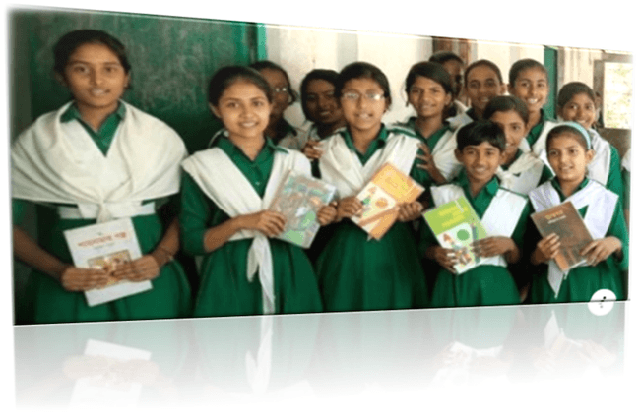
আজকের ক্লাসে সবাইকে স্বাগতম

Slide 2
পরিচিতি
সময় : ৫০ মিনিট
মুহাম্মদ ওসমান
সিনিয়র শিক্ষক
বাঁশখালী সরকারি বালিকা উচ্চ বিদ্যালয়
বাঁশখালী পৌরসভা, চট্রগ্রাম ।
mdosmanbghs@gmail.com.

Slide 3
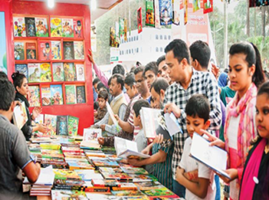
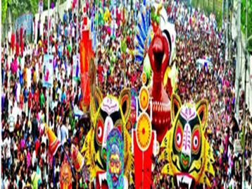
চিন্তা করে বল ছবি গুলো কোন মেলার ?
বই মেলা
বৈশাখি মেলা
বই মেলা ও বৈশাখি মেলায় কে কে গিয়েছ?
মেলা বলতে কী বুঝ? –মেলায় কেমন লাগে? কেন?

Slide 4
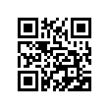
ভিডি ও দেখে উত্তর দিই
https://www.youtube.com/watch?v=OAHQ2JTds7I
অথবা
কোডটি স্ক্যান করূন
ক্লিক করূন
এতে কী কী মেলা দেখতে পাচ্ছ?
তোমার দেখা মেলার সঙ্গে প্রকৃতির এই মেলার কোন মিল পাওয়া যায় কি ?
তোমরা যে স্কুলে পড়, খেলা কর, ভাগাভাগি করে খাও –একে কী বলতে চাও ?

Slide 5
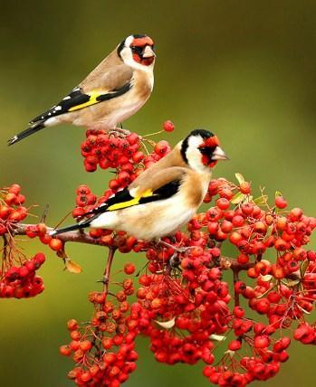
কবিতার নাম : মেলা
(ফুলের মেলা পাখির মেলা ... আলো আশার পর্যন্ত)

Slide 6
শিখনফল
1। পঠিত সম্পর্কিত জ্ঞান ও ধারণা প্রয়োগ করতে পারবে ।
বিভাজিত শিখনফল
২। প্রকৃতি থেকে গুণাবলী গ্রহণ করে শিশু কিশোরদের চরিত্র গড়ে তোলার প্রয়োজনীয়তা বর্ণনা করতে পারবে ।
৩। শিক্ষার্থীদের মাঝে নারী ও পুরুষের সমতার ধারণা তৈরি হবে।

Slide 7
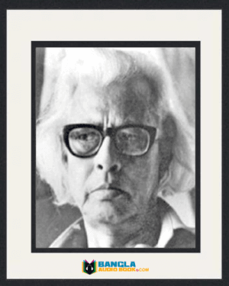
কবি :
আহসান হাবীব
জন্মঃ২জানুয়ারি ১৯১৭পিরোজপুর
পেশা: সাংবাদিকতা ও সাহিত্য সম্পাদক
উপন্যাসঃ রাণী খালের সাঁকো , আরণয় নীলিমা, জাফরানী রং পায়রা
জন প্রিয়তার শীর্ষে শিশুতোষ গ্রন্থ গুলো
কাব্যগ্রন্থ, বড়দের উপন্যাস, গল্প, প্রবন্ধ-নিবন্ধ, ছোটদের ছড়া ও কবিতার বই সব মিলিয়ে আহসান হাবীবের বইয়ের সংখ্যা ২৫টি।
দৈনিক বাংলার সাহিত্য সম্পাদক হিসেবে দায়িত্ব পালন
চল্লিশের দশকের অন্যতম প্রধান আধুনিক কবি
পুরস্কার : একুশে পদক (১৯৭৮)স্বাধীনতা পুরস্কার (১৯৯৪
মৃত্যুঃ ১০ জুলাই ১৯৮৫ (বয়স ৬৮)

Slide 8
একক কাজ
কবি আহসান হাবিব সম্পর্কে ০৫ টি বাক্য লিখ?

Slide 9
এসো শুদ্ধ উচ্চারণে কবিতাটি শুনি
https://www.youtube.com/watch?v=Jce2Zg-j-FQ

Slide 10
সরব পাঠ

Slide 11
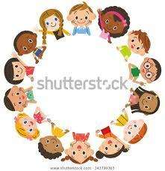
এসো কবিতায় ব্যবহৃত নতুন শব্দের অর্থ জেনে নিই
মিলন বা একত্রিত হওয়া,উৎসব বা অনুষ্ঠান উপলক্ষে অনেক মানুষের সমাবেশ
মেলা
সুবাস
সুগন্ধ
পৃথিবীর সকল শিশু-কিশোরের মিলনকে অন্য রকমের মেলা বলেছেন
আর এক মেলা জগৎজুড়ে

Slide 12
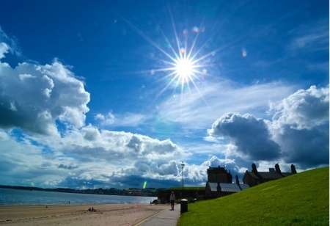
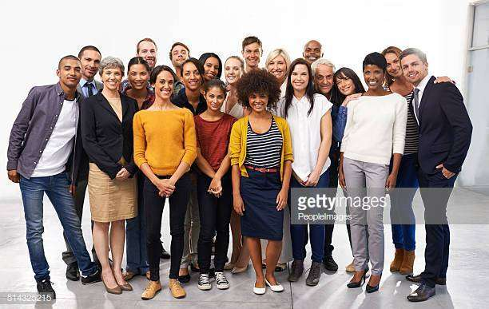
নিত্য
রোজ
ভৌগলিক সামাজিক- সাংস্কৃতিক কারণে মানুষেরা আলাদা আলাদা সম্প্রদায়ে বিভক্ত হলেও মনুষত্বের দিক থেকে সকলে এক ।সেই এক মিলনের সুরে সবার সুর মিশে যায়।
‘তার মাঝেই একটি সুরে...বিলিয়ে‘

Slide 13
ফুলের মেলা পাখির মেলা
আকাশ জুড়ে তারার মেলা
রোজ সকালে রঙের মেলা
সাত সাগরে ঢেউয়ের মালা।
Notes:
পৃথিবীর চারদিকে যদি আমরা দৃষ্টি দিই, তবে দেখতে পাই বাগানে নানারকম ফুলের মেলা, গাছে গাছে পাখির মেলা, রাতের আকাশজুড়ে তারকারাজির মেলা, রোজ সকালে সূর্যের আলোয় নানা রঙের মেলা আর সাত সাগরে অসংখ্য মেলা। এসব নিয়েই যেন প্রকৃতি রাজ্য এক মেলা বসিয়েছে।
13

Slide 14
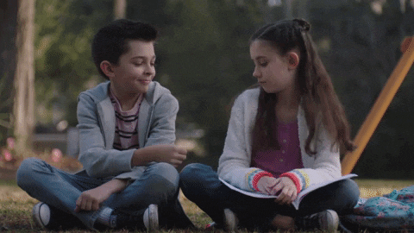
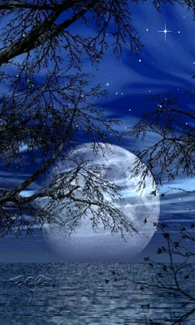
আর এক মেলা জগৎ জুড়ে
ভাইরা মিলে বোনরা মিলে
রঙ কুড়িয়ে বেড়ায় তারা
নীল আকাশের অপার নীলে
Notes:
প্রকৃতি জগতের মেলার মতো পৃথিবীর শিশু-কিশোরদের রয়েছে একটা আলাদা জগৎ। এটিও একটি মেলার মতো। আকাশের নীলের মধ্যে যে উদারতা রয়েছে—তার সবই পেয়েছে শিশু-কিশোররা। প্রতিদিন আকাশ নিংড়ে যে রোদ ওঠে, সেখান থেকে তারা নেয় জীবনের উত্তাপ, সাত-সাগরের বুক থেকে তারা নেয় ভালোবাসার ঢেউ। এই নবীন প্রাণের আশার আলো আবার তারা সারা বিশ্বে ছড়িয়ে দেয়। কচি-সবুজ ভাই-বোনদের হাসি-খুশির মধ্যে লাখ লাখ সবুজ মনের স্নেহ-প্রীতির প্রকাশ ঘটেছে, দেশ-কালের সীমানা ভেঙে তারা অন্তরের ভালোবাসা দিয়ে গড়তে চাইছে একটি সুন্দর জগৎ, সাজানো বাগানের মতো সুন্দর পৃথিবী। এ পৃথিবী হবে সব মানুষের জন্য একটা অভিন্ন পৃথিবী।
14

Slide 15
জোড়ায় কাজ
‘আকাশের অপার নীল’কারা কুড়োয়?
‘রাতের পাড়ি’ বলতে কী বুঝানো হয়েছে?
তারার আলো থেকে কী কী শিক্ষা পাওয়া যায় ?

Slide 16
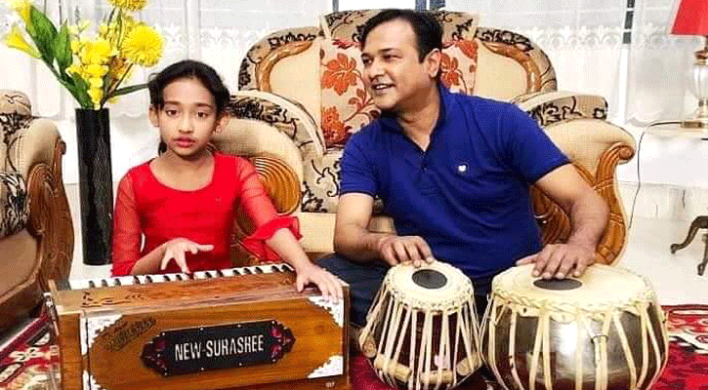
ফুলের বুকে সুবাস যত
কে মুখে নেয় মেখে ভাই
পাখির কলকন্ঠ থেকে
সুর তুলে নেয় তারা সবাই

Slide 17
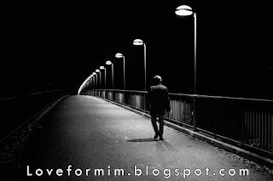
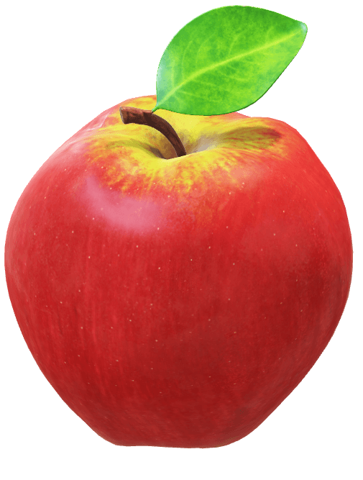
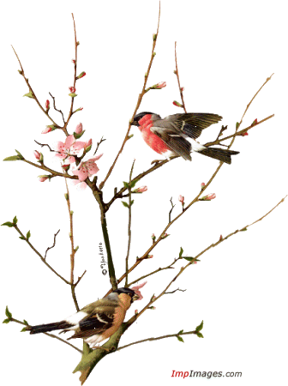
রাতের পথে পাড়ি যখন
তারার অবাক দীপ জ্বেলে নেয়
রোজ সকালের আকাশ পথে
আলোর পাখি দেয় ছেড়ে দেয়

Slide 18
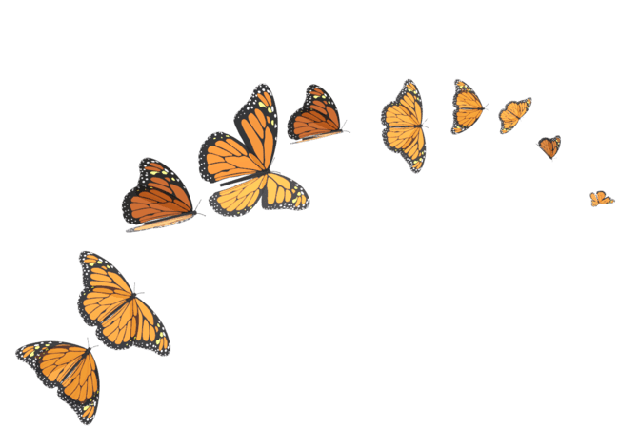
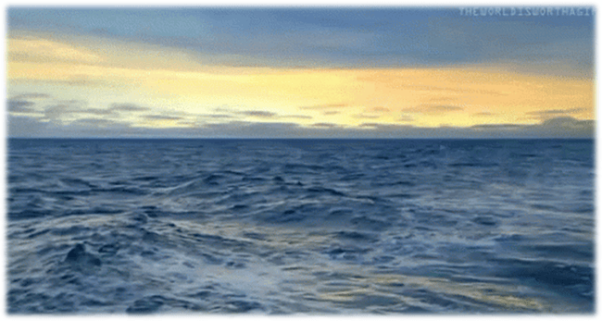
সাত সাগরের বুক থেকে দেয়
ঢেউ তুলে নেয় ভালোবাসা
জগৎ জুড়ে যায় ছড়িয়ে
যায় ছড়িয়ে আলো আশার
Notes:
18

Slide 19
দলীয় কাজ
প্রত্যেক দলকে নিচের ছক অনুযায়ী যে কোন ৩ টি কাজ করতে হবে।
প্রকৃতির উপাদান | গুণের উল্লেখ (কোন গুণ করতে হবে)
ফুল
পাখি
আকাশ
সূর্য
তারা
সাগর

Slide 20
×আবার চেষ্টা কর
মূল্যায়ন
√ উত্তর সঠিক হয়েছে
1. মনুষ্যত্বের দিক দিয়ে পৃথিবীর সব মানুষ এক হওয়ার কারণ কী?
(ক) মনুষ্যত্বহীন মানুষ পশুর সমান বলে
( খ) মিলনের সুরে বিভেদ মুছে যায় বলে
(গ) পৃথিবীতে মানুষের মধ্যে ভেদাভেদ নেই বলে
(ঘ) মানবতা মানুষের বড় পরিচয় বলে
২। ‘মেলা’ কবিতায় কবি যে আরেকটা জগতের কথা বলেছেন সেই জগতটা কাদের?
(ক ) শিশু-কিশোরদের
(খ) নবীনদের
( গ) তরুণদের
(ঘ) প্রবীণদের
Notes:
মূল্যায়নের প্রশ্নে ট্রিগার ব্যবহার করা হয়েছে। অপশনে ক্লিক করলে সঠিক উত্তর জানা যাবে।
20

Slide 21
√ উত্তর সঠিক হয়েছে
মূল্যায়ন
× আবার চেষ্টা কর
3। পাখিদের কী থেকে সবাই সুর তুলে নেয়?
( ক) বুক থেকে
(খ) মেলা থেকে
(গ) কলকণ্ঠ থেকে
(ঘ) পাখা থেকে
৪। ‘তার মাঝেই একটি সুরে সবারই সুর যায় মিলিয়ে।’ চরণটিতে ফুটে উঠেছে—
i. . মিলনের সুরে বিভেদের রেখা মুছে যায়
ii. শিশু-কিশোরের একতার উৎসব
ii মনুষ্যত্বের দিক থেকে মানুষের অভিন্নতাi
নিচের কোনটি সঠিক?
(ক) i ও iii
(খ) i ও ii
(গ) ii ও iii
(ঘ) i, ii ও iii
Notes:
মূল্যায়নের প্রশ্নে ট্রিগার ব্যবহার করা হয়েছে। অপশনে ক্লিক করলে সঠিক উত্তর জানা যাবে।
21

Slide 22
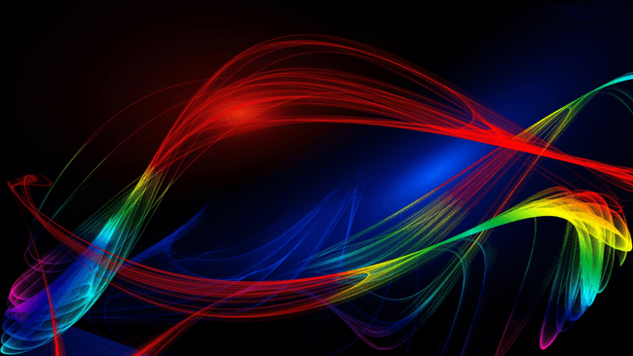
বাড়ীরকাজ
“ প্রকৃতির মহৎ গুণ গ্রহণ – চর্চার মাধ্যমে শিশুকিশোরগণকে আদর্শ মানুষ হিসেবে গড়ে তোলার প্রয়োজনীয়তা রয়েছে ।”- পাঠ্যাংশের ভিত্তিতে ব্যাখ্যা করো।

Slide 23
সাথে থাকার জন্য ধন্যবাদ

